Slide 1


三
下
数
学
1.3 认识东北、东南、西南、西北
讲师：PPT818
20XX年

Slide 2
目
录
1
温故知新
CONTENTS
2
新知探究
3
课堂练习
4
课堂小结

Slide 3
温故知新
03
1
学而时习之，不亦说乎

Slide 4
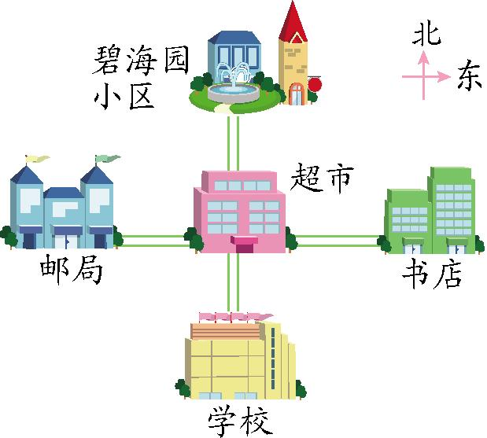
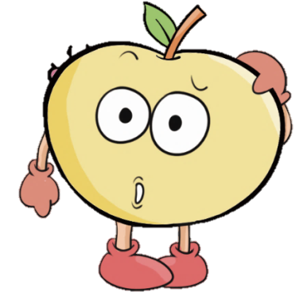
温故知新
北
东与西相对
北与南相对
先确定方向，再描述其他建筑物的位置。
东
西
南

Slide 5
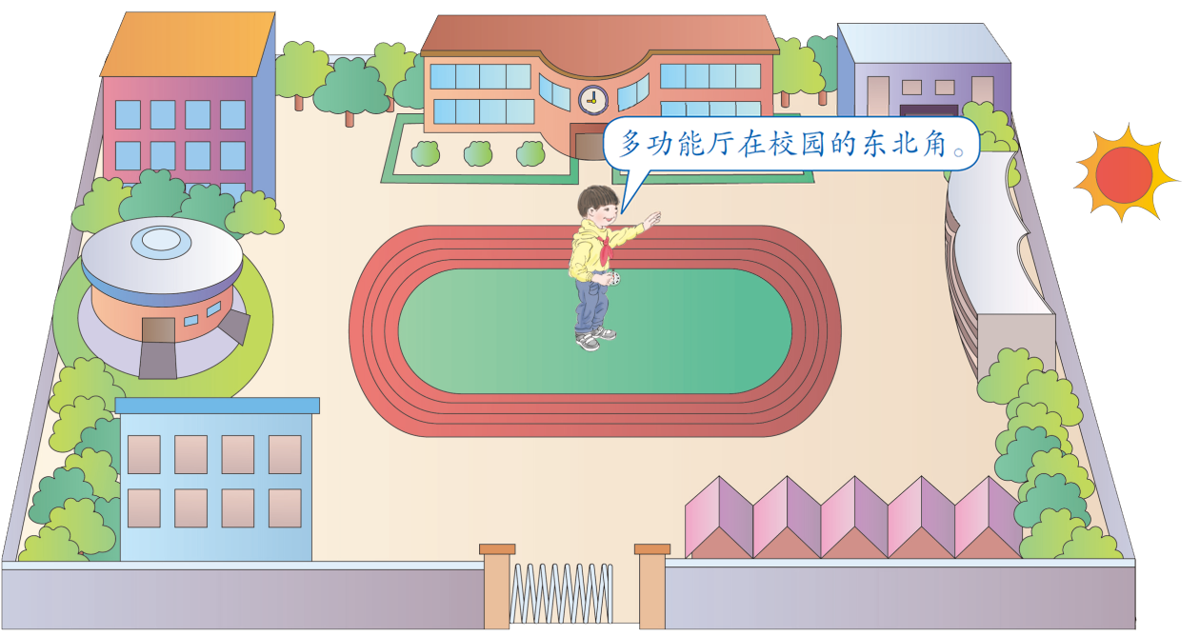
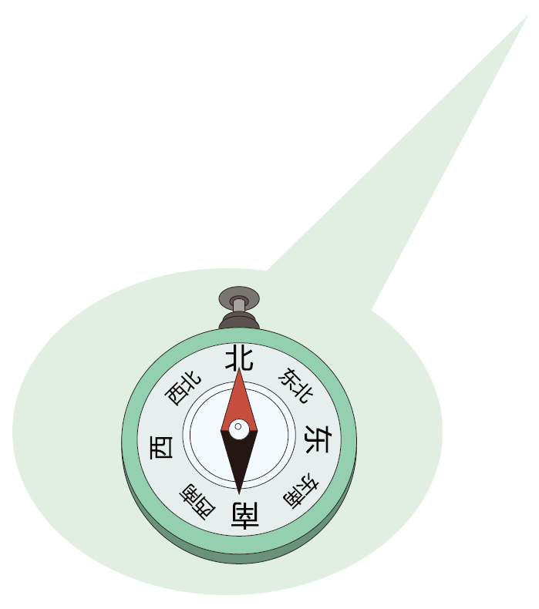
温故知新
北
右面这几个建筑的位置该如何形容呢？
餐厅
多功能厅
东
西
科技楼
存车处
可以借助指南针辨认方向。
南

Slide 6
新知探究
03
2
学，然后知不足。

Slide 7

新知探究
举手回答：观察指南针，你发现了什么？
东北方向在东面和北面之间；
东南方向在东面和南面之间；
西南方向在西面和南面之间；
西北方向在西面和北面之间；
西北与东南相对；西南与东北相对。

Slide 8
新知探究
西北
北
东北
西
东
南
东南
西南

Slide 9
新知探究
北
餐厅
多功能厅
多功能厅在校园的东面和北面之间，所以……
西
东
科技楼
存车处
南

Slide 10
新知探究
餐厅
多功能厅
科技楼
存车处
西北
东南
西南

Slide 11
新知探究
北
餐厅
多功能厅
你还能提出其他关于方向的问题吗？并试着解决。
西
东
科技楼
存车处
南

Slide 12



新知探究
北
餐厅
多功能厅
餐厅在存车处的（ ）方向。
西北
西
东
科技楼
存车处作为观察点，餐厅在存车处的西面和北面之间。
存车处
南

Slide 13
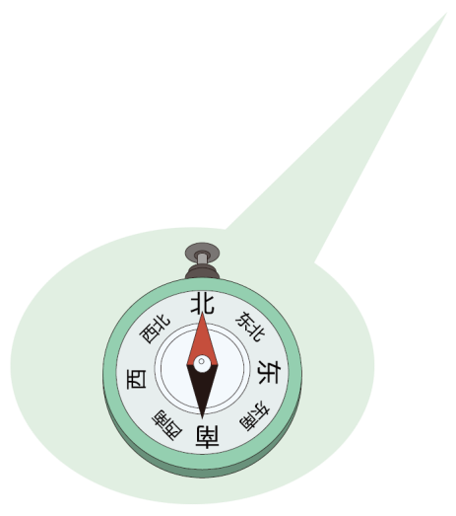
新知探究
西北
北
东北
餐厅
多功能厅
1.科技楼在多功能厅的（ ）方向。
西南
2.多功能厅在科技楼的（ ）方向。
西
东
东北
科技楼
存车处
3.存车处在餐厅的（ ）方向。
西南
东南
东南
南
小组练习：完成问题，并说出观察点。

Slide 14
课堂练习
03
3
纸上得来终觉浅,绝知此事要躬行

Slide 15
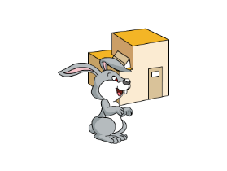
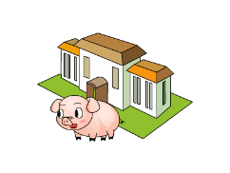

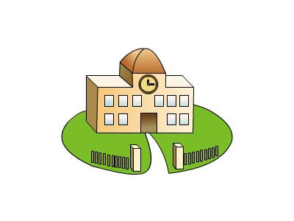
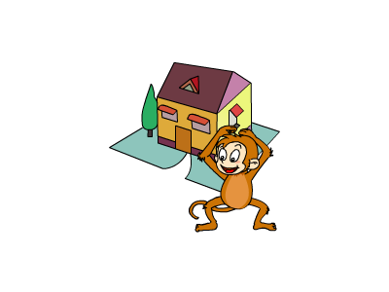
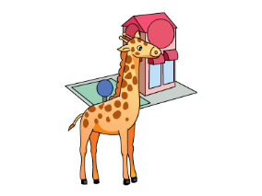
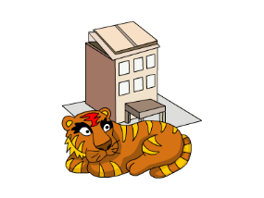
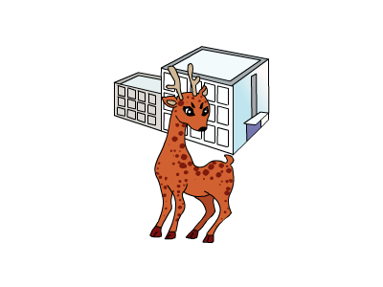
课堂练习
西北
东北
小鹿家在学校的 方向。
北
东南
学校
西南
东南

Slide 16
课堂练习
西北
东北
北
西北
学校
西南
东南

Slide 17
课堂练习
北
东北
东北
北
学校
东

Slide 18
课堂练习
北
北
西南
学校
西南
南

Slide 19
课堂练习
1、面向东方站着，前面是东，左边是南。（ ）
×
2、地图通常是按上北下南，左东右西绘制的。
（ ）
×
3、刮风时，树枝偏向西北方，说明刮的是西北风。
（ ）
×

Slide 20
课堂小结
03
4
学而不思则惘，思而不学则殆

Slide 21
课堂小结
课堂小结
认识东北、东南、西南、西北
东北方向在东面和北面之间；
东南方向在东面和南面之间；
西南方向在西面和南面之间；
西北方向在西面和北面之间；
西北与东南相对；西南与东北相对。

Slide 22
三
下
数
学
感谢各位的聆听
讲师：PPT818
20XX年

